Slide 1
Prof. Dr. Ünal ZEYBEKOĞLU
Doğa Koruma Prensipleri
Konu Adı
Ünite 1,2.

Slide 2


DOĞA KORUMA PRENSİPLERİ
UFBİ 651 - (TUK) 303 – (AKTS) 6
PROF. DR. ÜNAL ZEYBEKOĞLU

Slide 3
İÇİNDEKİLER
1. DOĞAYLA İLGİLİ SÖZLER
2. TEMEL KAVRAMLAR
3. Çevre SorunlarI ve Bilim
4. İnsan ve Yaşama SavaşI
5. DOĞA KORUMA
6. DOĞAYI NEDEN KORUMALIYIZ?
7. İNSANLIĞIN EKOLOJİK SORUNLARI
7-1. DOĞAL KAYNAKLAR
7-2. NÜFUS ARTIŞI
7-3. KENTLEŞME
7-4. ENERJİ SORUNU
7- 5. TARIMSAL SORUNLAR
7-6. BESİN SORUNU
7-7. ÇEVRE KİRLENMESİ
7-7-1. HAVA KİRLİLİĞİ
7-7-2. SU KİRLİLİĞİ
7-7-3. TOPRAK KİRLİLİĞİ VE ETKİLERİ
7-7-4. RADYOAKTİF KİRLENME
7-7-5. GÜRÜLTÜ
7-7-6. DİĞER ÇEVRE KİRLİLİKLERİ
8. DOĞANIN KORUNMASI
8-1.KİRLENMENİN ÖNLENMESİ
8-2.NÜFUS ARTIŞININ DURDURULMASI
8-3. DOĞAL KAYNAKLARIN
8-4.SOSYAL GİDERLERİN HUKUKSAL DÜZENLENMESİ
8-5.ÇEVRE KORUMADA EĞİTİM
SÜRDÜRÜLEBİLİR KULLANIMI
8-6.BİYOLOJİK ÇEŞİTLİLİK
8-7TÜRKİYE’NİN BİYOÇEŞİTLİLİĞİ
8-8.BİYOLOJİK ÇEŞİTLİLİĞİN KORUNMASI
8-9.TÜRLERİN VE TÜR TOPLULUKLARININ KORUNMASI
8-10.DOĞAL ALANLARIN KORUNMASI
8-11.MİLLİ PARKLAR
8-12.TABİAT KORUMA ALANLARI, TABİAT ANITI VE TABİAT PARKLARI
9.ÇEVRESEL KORUMA VE DÜZENLEMEDE YENİ YAKLAŞIMLAR
9-1.ÇEVRE HUKUKU VE YÖNETMELİKLERİ
9-2.TEHLİKE SINIRI VE RİSK ANALİZLERİ
9-3.ÇEVRE POLİTİKASI, EKONOMİSİ VE PLANLAMASI
10.ÇOK YÖNLÜ KULLANIM VE EKOLOJİK STRES
11.ÇEVRESEL ETKİ DEĞERLENDİRMESİ
12.ULUSLARARASI SÖZLEŞMELER
Notes:
Doğa korumaya giriş.
İnsanlığın ekolojik sorunları nelerdir.
Ekolojik sorunlar ile ilgili çözümler ve uygulamalar nelerdir.
Doğa koruma ile ilgili dünyada ve Türkiye’deki yasal düzenlemeler nelerdir.

Slide 4
DOĞAYLA İLGİLİ SÖZLER
1. Bir nokta açıktır ki: Dünyamız emin ellerde değildir.“Yeni dünya düzeni” yeryüzüne ölüme mahkum etmiştir.
2. Bir ulusun gerçek zenginliği, ağaç örtüsü ile ölçülebilir.
3. Doğru olduğunu düşündüğümüz şeyi yapmalıyız. Çünkü doğru şeyi yapmazsak, yanlış şeyi yapacağız ve iyileşmenin değil felaketin bir paçası olacağız.
4. Doğaya hoyratça davranan toplumlarda insanlar arasındaki ilişkilerde hoyratça olur.
5. 19. yy.’a kadar, hiç sona ermeyen zorlu görev, insan soyunun ve çevresinin doğal etkenlere karşı korunmasıydı. Ama bu yüzyılda yeni bir ihtiyaç doğmuştur. Doğayı insana karşı korumak.
6. Yeryüzü basitçe insanoğlu için bir erzak deposu ve çöp kutusu değildir. Yeryüzünün felaketimiz pahasına göz ardı ettiğimiz kendi gereksinimleri ve dinamiği vardır.
7. İnsanların doğaya olan sevgisi ve saygısı kayboldukça, doğanın insanlara sunduğu imkanlar azalacak ve beraberinde felaketler artacaktır.
Notes:
1. Doğa koruma ile ilgili araştırma yapanların ve ünlü kişilerin doğa koruma hakkında söylediği güzel sözler şunlardır.

Slide 5
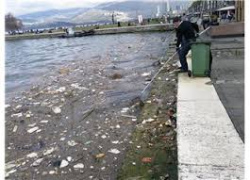
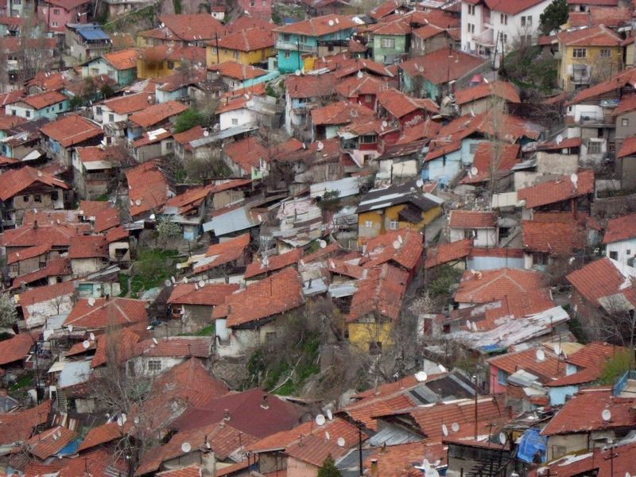
Bir nokta açıktır ki: Dünyamız emin ellerde değildir.
“Yeni dünya düzeni” yeryüzünü ölüme mahkum etmiştir.
Notes:
1.Günümüz dünyasındaki farklı ülkelerin ve farklı insanların yaşam biçimleri, doğaya bakış şekilleri, eğitim seviyelerindeki eksiklikler ve yetersizlikler, doğaya zarar vermektedir.
2.Atık maddelerin yarattığı kirlilik.
3. Çarpık kentleşme, bilimden uzak, plansız, proğramsız, alt yapısız ve gelecek dikkate alınmadan yapılan yapılaşmalar.
4. Yüksek nüfus artışının olumsuz etkileri.

Slide 6
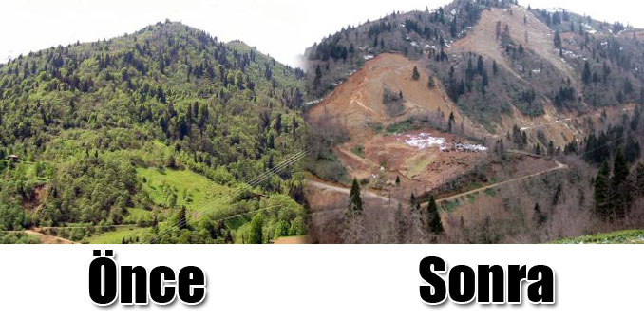
Notes:
5. Orman tahribatı, buraların yapılaşmaya açılması, tarım alanı olarak açılması.

Slide 7
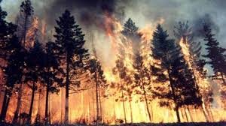
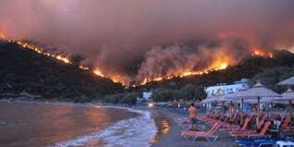
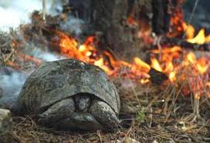
Notes:
6. Orman yangınları, yanan alanlardaki biyolojik çeşitliliğe (Fauna ve floraya) verilen zararlar.
7. Endemik türlere verilen zarar veya yok olmasına neden olmaktadır.

Slide 8
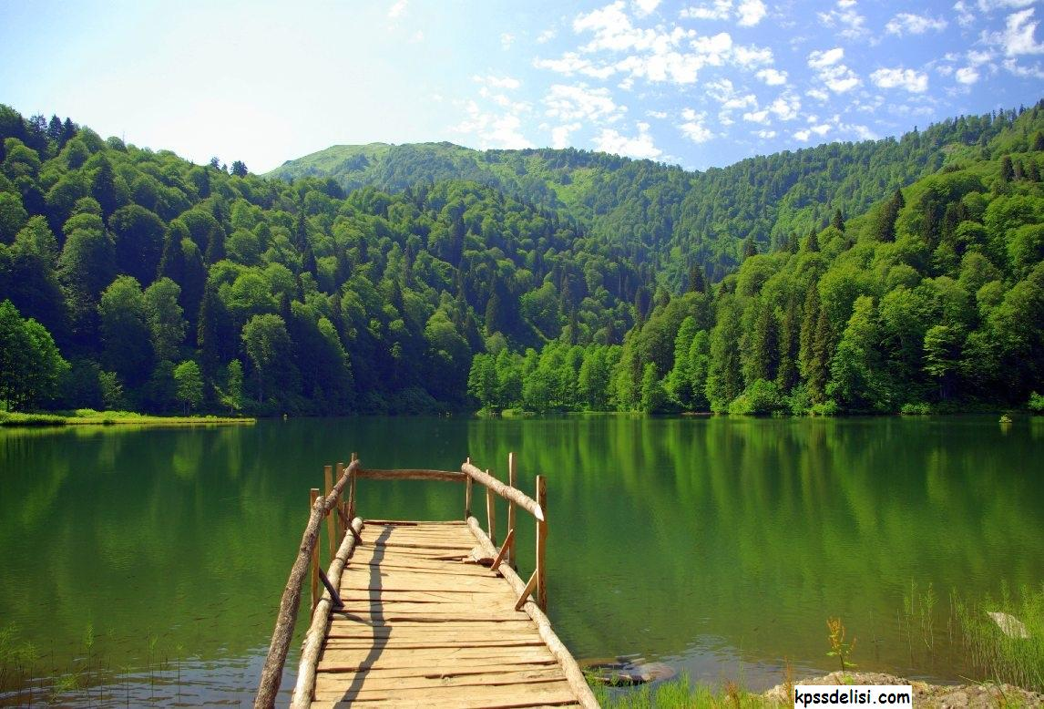
2. Bir ulusun gerçek zenginliği, ağaç örtüsü ile ölçülebilir.
Notes:
1.Ekosistemin dengeli ve kararlı olması, İyi bir orman veya bitki örtüsü ile oluşur.
2. Ekosistemi oluşturan ögelerin dengeli, uyumlu işlemesini sağlar.
3. Bu durum; temiz hava, bol oksijen, temiz su, temiz toprak demektir.
4. Temiz ve sağlıklı ürünlerin yetişmesine ve sonuçta insanlara doğal ve sağlıklı bir yaşam ortamı sağlar.
5.. Orman ürünlerinin yapımına doğal kaynak oluşturur.

Slide 9
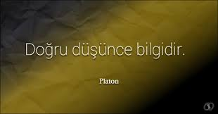
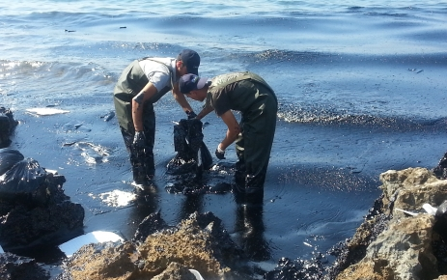
3. Doğru olduğunu düşündüğümüz şeyi yapmalıyız. Çünkü doğru şeyi yapmazsak, yanlış şeyi yapacağız ve iyileşmenin değil felaketin bir parçası olacağız.
Notes:
Bilimsel davranmak gerekir. Bilimin dediklerini uygulamak gerekir.
Farklı amaçlar uğruna, bilimsellikten uzaklaşmak olumsuz sonuçlara yol açabilir.
Yaşamımızda ve uygulamalarımızda doğrunun ve bilimin yanında yer almalıyız.
Aksi bir durumda davranılması, olumsuzlukların gerçekleşmesine neden olur.
Doğru düşünce bilgidir.

Slide 10
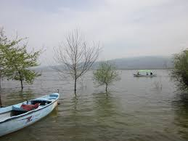
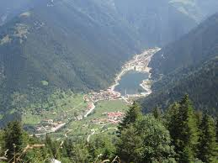
4. Doğaya hoyratça davranan toplumlarda insanlar arasındaki ilişkilerde hoyratça olur.
Notes:
Doğanın önemini anlamayan ve ona olması gereken özeni göstermeyen kişilerin kendi aralarındaki insani ilişkilerde yüzeyseldir ve samimi değildir.Doğanın değerini bilmeyenler, insanın değerinide bimez.
Doğaya karşı olumsuz davranış şekli, o kişinin yaşam biçimini ve ilişkilerini olumsuz yönde etkilemiştir.
Doğanında kendine göre ihtiyaçları ve gereksinimleri vardır.
İnsanlar doğaya karşı saygılı olmalıdır.

Slide 11
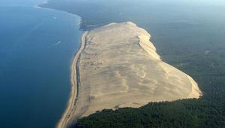
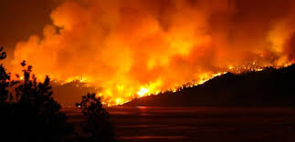
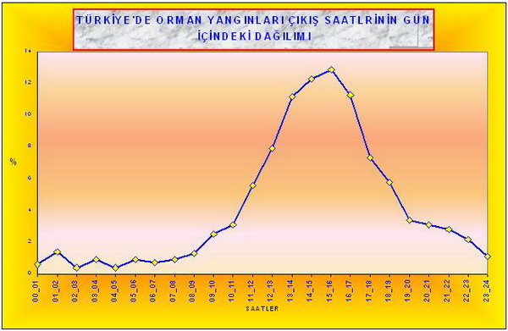

Slide 12
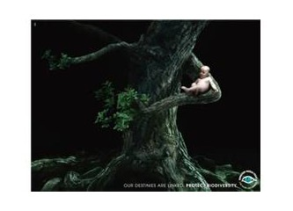
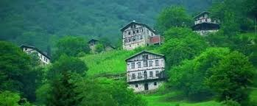
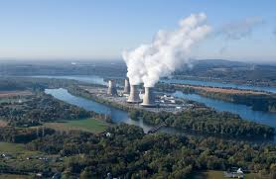
5. 19. yy.’a kadar, hiç sona ermeyen zorlu görev, insan soyunun ve çevresinin doğal etkenlere karşı korunmasıydı. Ama bu yüzyılda yeni bir ihtiyaç doğmuştur. Doğayı insana karşı korumak
Notes:
19. yüzyıla kadar doğa, insanların olumsuz etkilerinden etkilenmemiştir.
Doğa insan üzerine hükmediyor ve insanın yaşam şekli üzerinde etkiliydi.
Sanayileşme, makinalaşma, motor gücünün gelişmesi insanların bunları kullanmasına yol açmıştır.

Slide 13
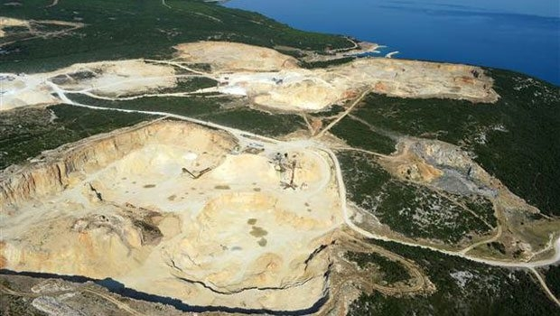
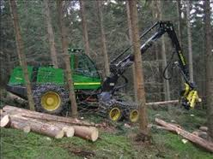
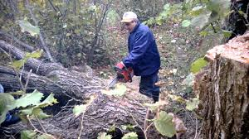
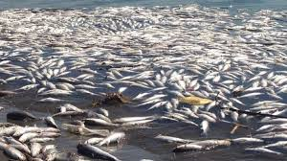
Notes:
4.Sanayileşme, makinalaşma ve motor gücünü kullanan insan artık doğaya hükmetmeye ve doğaya yön vermeye başlamıştır.
5. Bu durumdan doğa olumsuz etkilenmeye, zarar görmeye ve geri çekilmeye başlamıştır.

Slide 14
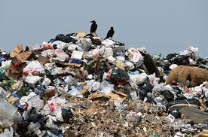
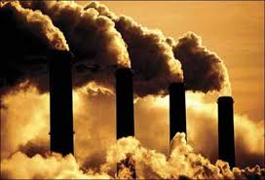
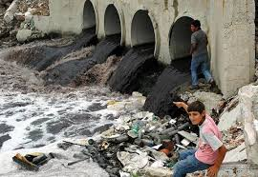
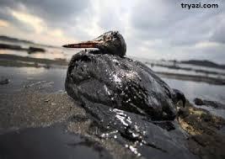
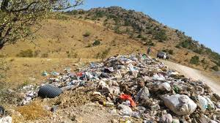
Yeryüzü basitçe insanoğlu için bir erzak deposu ve çöp kutusu değildir. Yeryüzünün felaketimiz pahasına göz ardı ettiğimiz kendi gereksinimleri ve dinamiği vardır.
Notes:
1. Doğa; insanların işlerinden, faaliyetlerinden ve günlük aktivitelerinden kaynaklanan olumsuzlukların bırakıldığı, atıldığı yerler değildir.
2. Yeryüzü;çöplerin, evsel atıkların, şehrin atık sularının, baca gazlarının, petrol atıklarının vb. kirlilik unsurlarının bırkıldığı yerler değildir.
3. Yeryüzü bu kirletici etkilerden olumsuz yönde etkilenmektedir.

Slide 15
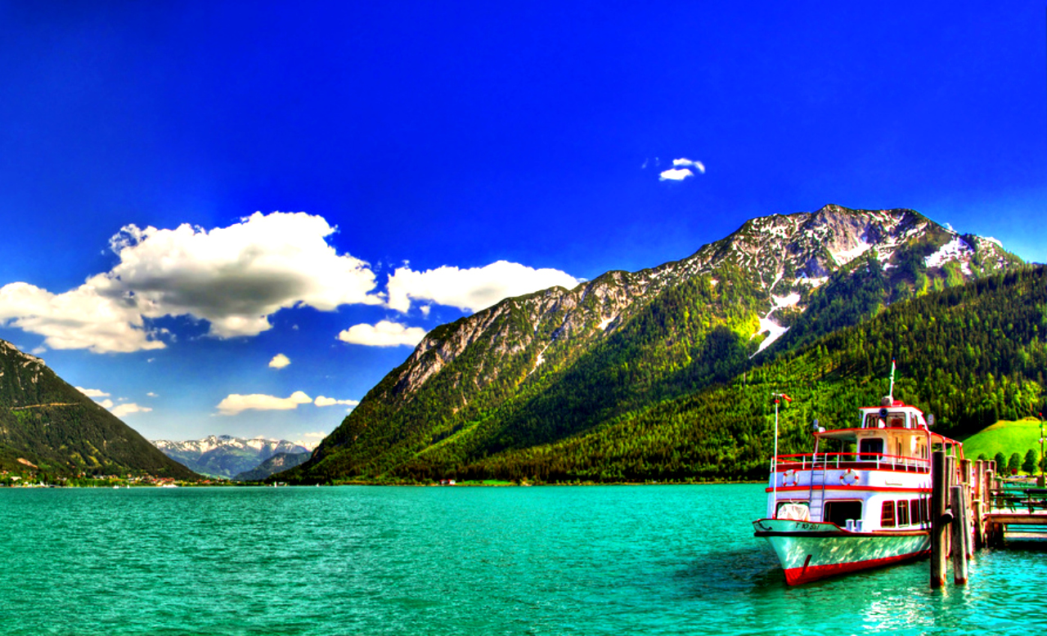
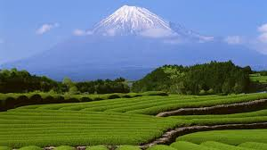
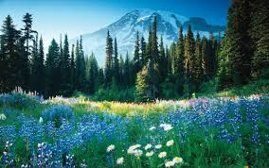
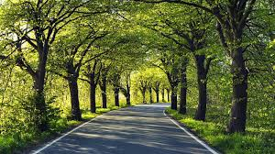
Notes:
4. Yeryüzünün kendine göre ihtiyaçları vardır. Temiz havaya, temiz suya, oksijene vb. gibi.
5. Flora ve fauna elamanlarıyla ekolojik dengeyi ve kararlılığı sağlar.
6. Ekosistemin doğal işlemesine neden olur.

Slide 16
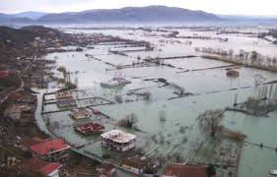
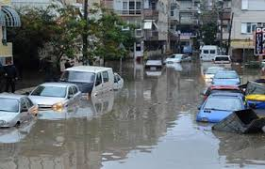
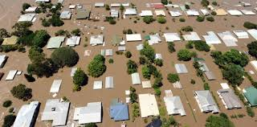
7. İnsanların doğaya olan sevgisi ve saygısı kayboldukça, doğanın insanlara sunduğu imkanlar azalacak ve beraberinde felaketler artacaktır.
Notes:
İnsanların doğadan karşılıksız olarak tek taraflı olarak faydalanması, doğayı sömürmesi ve doğaya gereken ihtimamı göstermemesi, kısaca doğaya karşı saygı ve sevginin azalması beraberinde olumsuzlukları artıracaktır.
Ekosistemin bozulması, işlememesi sonucu,
Fauna ve flora elemanlarının kaybına,
Hava kirliliğine,
Yerleşim ve tarım alanlarında sel ve su baskınlarına,
Heyelan ve erozyona,
Sonuçta can ve mal kaybı, ekonomik kayıplar artacaktır.

Slide 17
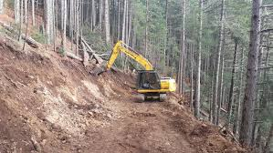
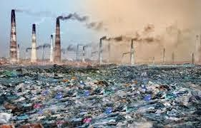
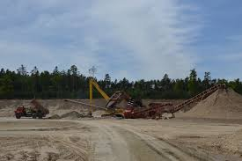
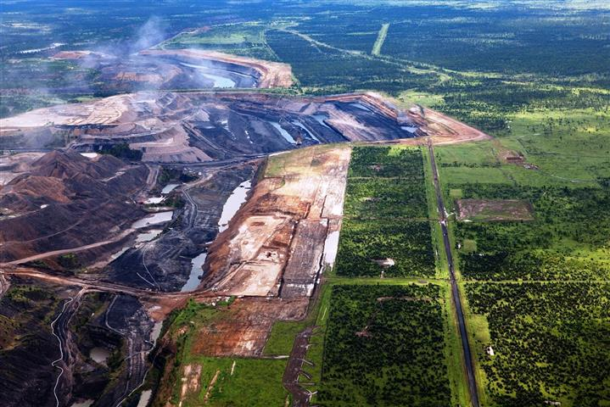

Slide 18
2. TEMEL KAVRAMLAR
Habitat: Bir organizmanın veya populasyonun doğal olarak yaşadığı yerdir. Habitat bir türe ait birey veya bireylerin yerleştiği alan .
Biyotop: Canlı varlıkların yaşamını sürdürebilmesi için uygun çevresel koşullara sahip bir coğrafi bölge veya değişken hacimli bir ortamdır. Biyotop, komünitelerin yerleştiği alan olarak kabul edilir.
Habitat bir türe ait birey veya bireylerin yerleştiği alan, biyotop ise komünitelerin yerleştiği alan olarak kabul edilir.
Ekolojik Niş: Bir organizma veya populasyonun ekosistem içindeki işlevini belirler. Yani organizmanın yaşamını sürdürebilmek için kurduğu ilişkileri ve işlevini yani yaptığı işi belirtmek amacıyla kullanılır.
Notes:
1. Bu açıklamadan anlaşılacağı üzere, habitat bir canlının yaşadığı yer (adres), ekolojik niş ise yaptığı işi (mesleğini) belirtmektedir.

Slide 19
TEMEL KAVRAMLAR
Bu açıklamadan anlaşılacağı üzere, habitat bir canlının yaşadığı yer (adres), ekolojik niş ise yaptığı işi (mesleğini) belirtmektedir.
Populasyon: Belirli bir bölgede yaşayan aynı türe ait bireylerin oluşturduğu topluluktur.
Komünite: Belirli bir bölgede yaşayan çeşitli türlere ait bireylerin oluşturduğu topluluk olarak tanımlanır.
Sistem: Birbirleriyle etkileşim içinde olan bağlantılı parçaların oluşturduğu bütüne denir.
Notes:
Sistem: Sinir sistemi, sindirim sistemi, boşaltım sistemi gibi. Floristik sistem. Faunistik sistem, Bitki hayvan etkileşimi, bitkilerin tozlaşmasında hayvanların rolü vb. gibi.

Slide 20
TEMEL KAVRAMLAR
Ekosistem: Organizmaların tek tek, birbirleriyle, diğer organizma türleriyle dinamik bir denge kurarak içerisinde bulundukları yaşama alanlarıdır. Ekosistemlerin en büyük özelliği kendi kendini regüle edebilmesi yani düzenleyebilmesidir.
Her ekosistem canlı (üretici, tüketici ve ayrıştırıcılar) ve cansız (inorganik maddeler, organik maddeler ve fiziksel koşullar) ögelerden oluşur.
Canlı ögeler; üreticiler yeşil bitkilerdir; tüketiciler hayvanlar; ayrıştırıcılar da bakteri ve funguslardır.
Cansız ögeler; inorganik maddeler karbon, hidrojen, fosfor, azot, potasyum vb. maddelerdir.
Organik maddeler; karbonhidrat, protein, yağ gibi bileşiklerdir.
Fiziksel koşullar; sıcaklık, nem, yağış olaylarıdır.

Slide 21
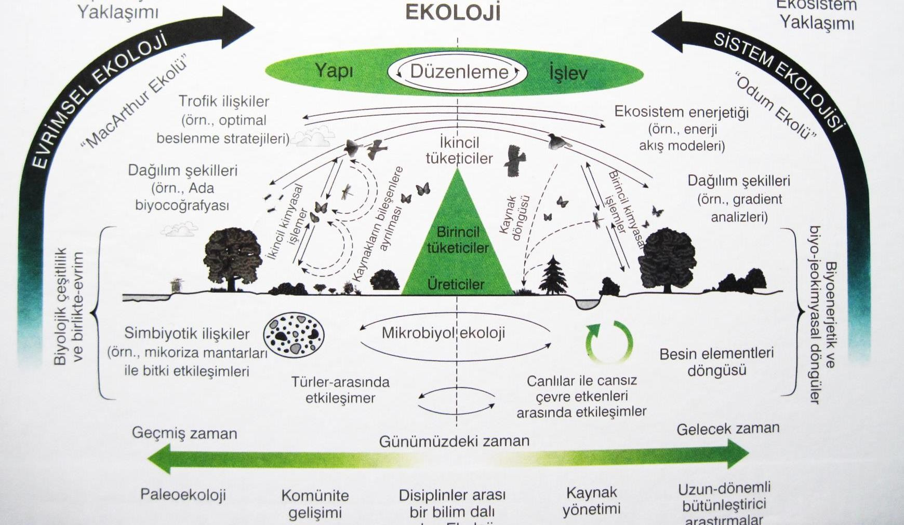
Ekosistem
Tür içi – Türler arası – Canlı-cansız arası ilişkilerin dengeli
bir şekilde yürütüldüğü yaşam alanları
Klimal, edafik, topografik ve biyotik özelliklerin dengesi
Notes:
1. Her ekosistem canlı (üretici, tüketici ve ayrıştırıcılar) ve cansız (inorganik maddeler, organik maddeler ve fiziksel koşullar) ögelerden oluşur.
Canlı ögeler; üreticiler yeşil bitkilerdir; tüketiciler hayvanlar; ayrıştırıcılar da bakteri ve funguslardır.
Cansız ögeler; inorganik maddeler karbon, hidrojen, fosfor, azot, potasyum vb. maddelerdir.
Organik maddeler; karbonhidrat, protein, yağ gibi bileşiklerdir.
Fiziksel koşullar; sıcaklık, nem, yağış olayları

Slide 22
TEMEL KAVRAMLAR
Biyom: Yeryuvarında büyük iklim kuşaklarına bağlı olarak oluşan büyük canlı toplumlarına biyom denir.
Biyomlar yeryuvarı yüzeyinde yayılmış bitki ve hayvanların oluşturduğu doğal ekosistemlerdir.

Slide 23
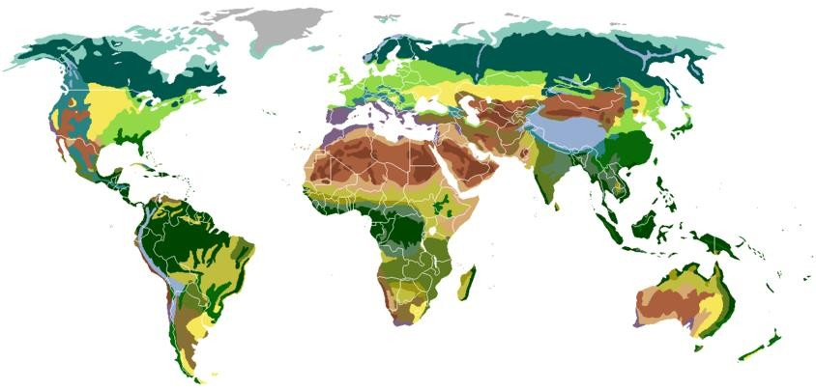
Biyom
İklim kuşaklarına bağlı büyük canlı toplulukları

Slide 24
TEMEL KAVRAMLAR
Biyosfer: Canlıların litosfer, atmosfer ve hidrotosferde oluşturduğu düşünülen tabaka olarak kabul edilir. Bu tabakanın kalınlığı 20 km. kadardır.
Ekosfer: Biyosferi oluşturan canlılarla bunların cansız çevresi ekosfer veya dünya ekosistemini oluşturur.

Slide 25
Biyosfer / Ekosfer
Canlılar
Litosfer
Atmosfer
Hidrotosfer

Slide 26
TEMEL KAVRAMLAR
Aksiyon: Cansız çevrenin canlılar üzerine olan etkisine denir. Örneğin; yüksek sıcaklıklarda bitkilerin kuruması gibi.
Reaksiyon: Canlıların cansız çevre üzerine yaptıkları etki reaksiyon olarak tanımlanır. Örn; baklagiller familyasının üyeleri, üzerinde yaşadıkları toprağın kimyasal yapısını etkiler.
Notes:
Aksiyon: Örneğin; yüksek sıcaklıklarda bitkilerin kuruması gibi.
Mg eksiliğinin bitkilere etkisi.
Reaksiyon: Örn; baklagiller familyasının üyeleri, üzerinde yaşadıkları toprağın kimyasal yapısını etkiler.
Kunduzun (Castor fiber) inşa ettiği baraj

Slide 27
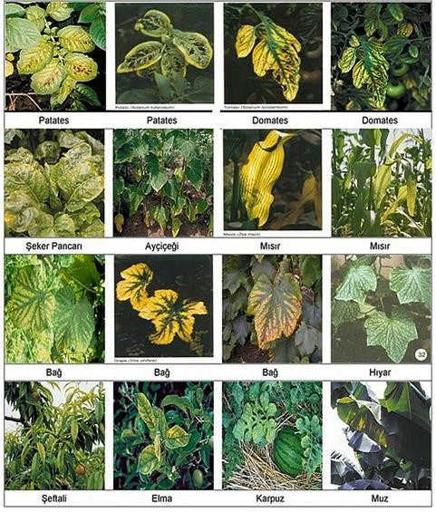
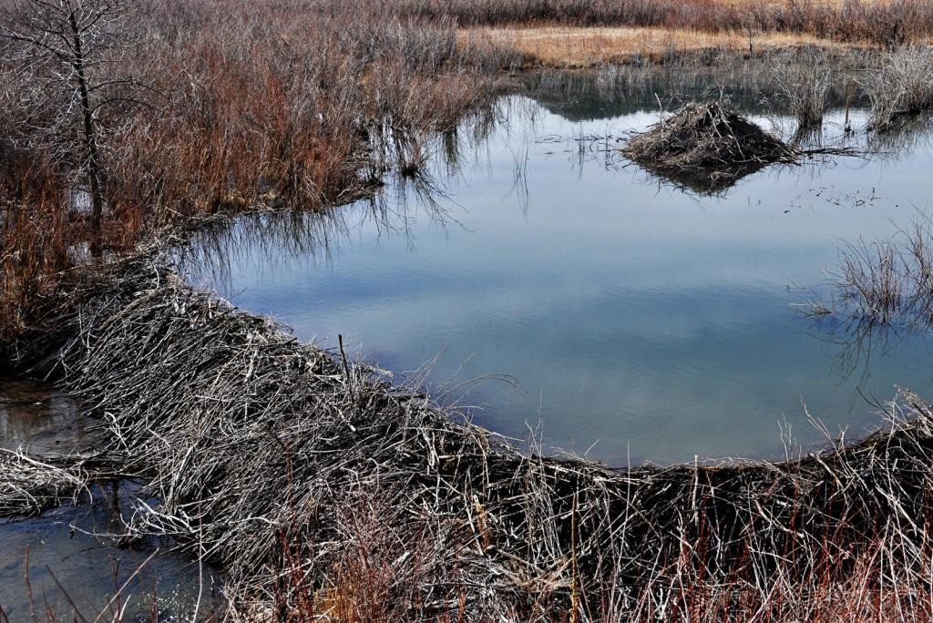
Aksiyon - Reaksiyon
Aksiyon: Cansız çevrenin canlılar üzerine olan etkisi
Reaksiyon: Canlıların cansız çevre üzerine olan etkisi
Kunduzun (Castor fiber) inşa ettiği baraj
Mg eksiliğinin bitkilere etkisi

Slide 28
TEMEL KAVRAMLAR
Koaksiyon: Bir canlının diğer bir canlı üzerine etkisine koaksiyon denir. Örn; bir otobur hayvanın bitkilerle ilişkisi veya etobur bir hayvanın avı ile olan ilişkisi koaksiyon tipi örneklerdir.
Notes:
Koaksiyon: Örn; bir otobur hayvanın bitkilerle ilişkisi veya etobur bir hayvanın avı ile olan ilişkisi koaksiyon tipi örneklerdir.

Slide 29
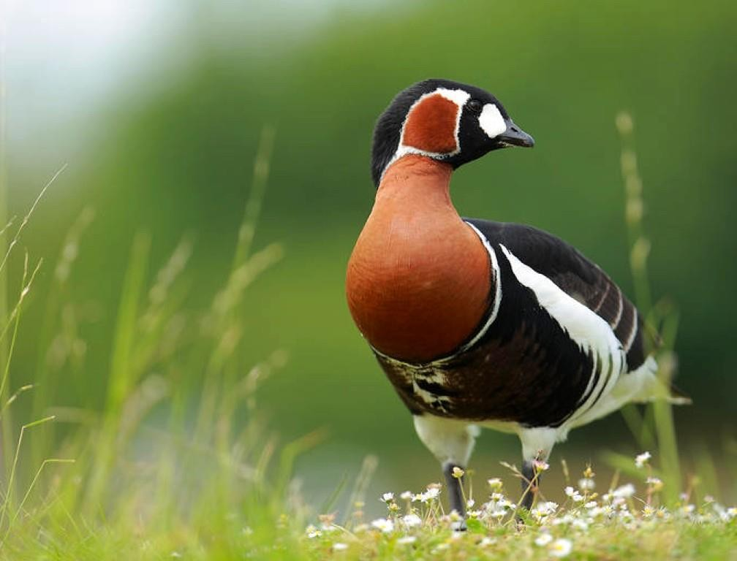
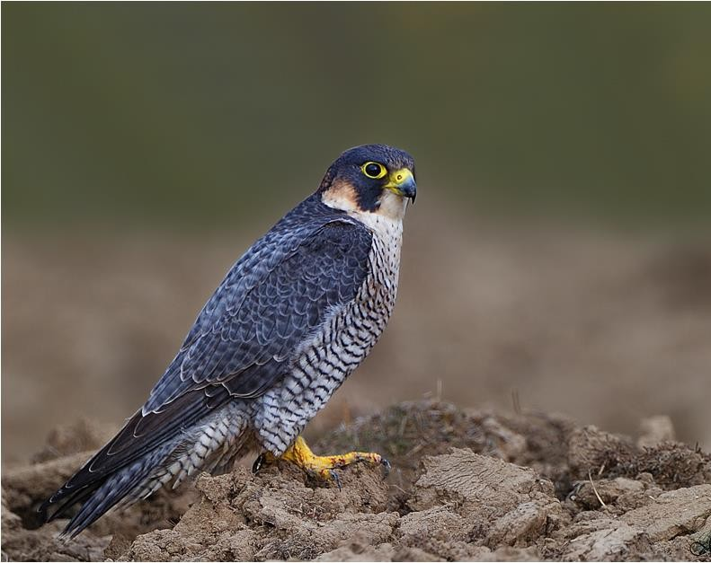
Koaksiyon
Bir canlının başka bir canlı üzerine etkisi
Branta ruficollis (Kaz)
Falco peregrinus (Doğan)

Slide 30
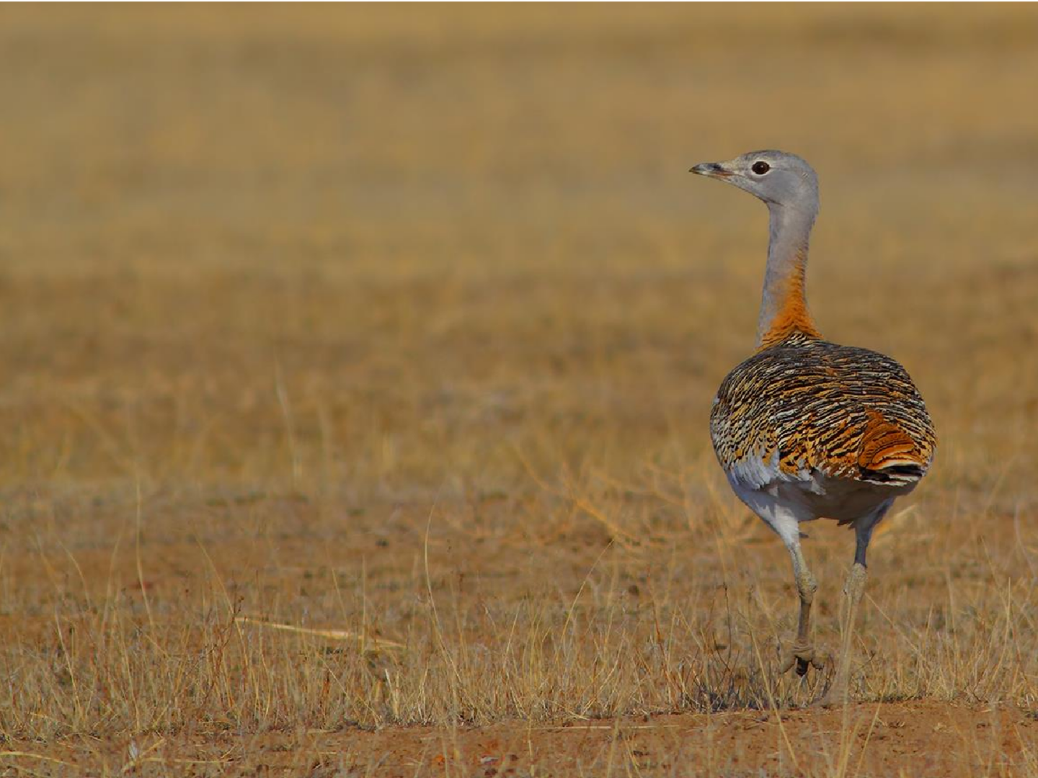
3. Çevre Sorunları ve Bilim
Doğa bilimciler
İnsan ve çevre etkilerini inceleyen bilim adamları
Çevre sorunlarına çözüm arayan bilim adamları
Uygulayıcı bilim adamları
Toy / Otis tarda

Slide 31
3. Çevre Sorunları ve Bilim
Bilim adamları, çevreyi birikimler üzerinde ve farklı alanlara ayırarak analiz etmektedirler. Çağımızda çevre araştırmaları açısından bilim adamlarını dört ayrı grupta tanımlamak mümkündür.
1. Doğa bilimciler: Doğal ortamları (canlı ve cansız) inceleyen bilim adamlarıdır. Doğa bilimcileri çevre biliminin temel öğelerini inceler. Örneğin; “Neden yeryüzünün bazı bölgelerinin ormanlarla kaplı olduğu halde, bazı bölgelerde sürekli step alanları bulunur?” gibi sorulara yanıt arayan bilim insanlarıdır.
Notes:
Doğa bilimcileri: Biyologlar, Orman Müh. Ziraat müh. Jeologlar. Fizikciler, Kimyacılar.

Slide 32
Çevre Sorunları ve Bilim
2. İnsan ve çevre etkilerini inceleyen bilim adamları: İnsan faaliyetleri sonucu çevrede oluşan sorunları inceleyen bilim adamlarıdır. Örn; bir yerleşim yerinin hemen çıkışında bulunan bir fabrikanın (dökümhane) hemen çevresinde bulunan bazı ağaçların zamanla yok olması, söz konusu bilimcilerin, sorun alanında sebep-sonuç ilişkisini araştırmasına neden olmaktadır.
Notes:
Çevre Müh. Biyologlar, Botanikciler, Ziraat müh., Orman müh.

Slide 33
Çevre Sorunları ve Bilim
3. Çevre sorunlarına çözüm arayan bilim adamları: Farklı çevre sorunlarına bilimsel yaklaşımlarla çözüm arayan bilim adamlarıdır. Örn; yukarıdaki fabrika örneğindeki ağaçları olumsuz etkileyen etmen yapraklarda porları tıkayan toz ise filtre kullanılması veya SO₂ ise baca gazlarından bu maddenin arındırılması, kükürt içeriği düşük filizlerin kullanılması ya da dökümhanenin uygun yere nakledilmesi gerekir.
Notes:
Çevre Müh. Biyologlar, Botanikciler, Ekologlar, Kimyacılar, Ziraat müh., Orman müh. Şehircilik müh.

Slide 34
Çevre Sorunları ve Bilim
4. Uygulayıcı bilim adamları: Önerilen çözümleri uygulayan bilim adamlarıdır. Ancak uygulama yalnız başına bilim adamları ve mühendisleri ilgilendiren bir husus değildir. Konu aynı zamanda politikacıları, ekonomistleri ve sosyologları da ilgilendirmektedir.
Çevre sorunlarının belirlenmesi ve çözümlenmesi aşamalarında, farklı bilimsel kategorilere bağlı meslek grupları görev alabilmektedir. Bu meslek gruplarının başında biyologlar, kimyacılar, tarımcılar, çevre eğitimi almış uzmanlar, idareciler ve ekonomistler gelmektedir.
Notes:
Biyologlar, Kimyacılar, Tarımcılar,Çevre eğitimi almış uzmanlar, Sosyologlar, Şehir plancıları, İdareciler ve Ekonomistler.

Slide 35
4. İnsan ve Yaşama Savaşı
Geçmiş yüzyıllarda insan yaşamı çok güç koşullarda sürüyordu. Bu nedenle geçmişte yaşayan insanlar günümüz insanına göre daha kısa ömürlüdürler. 20. yüzyılın başından itibaren tarım, tıp ve teknoloji alanlarında elde edilen yenilikçi gelişmeler sonucunda, insanlar daha uzun yaşar, daha iyi beslenir ve daha düzenli yaşar hale gelmişlerdir. Ancak insan yaşamı ile ilgili olarak beklenen bu mutluluk, tam olarak ufukta göründüğü güzellikte gerçekleşmemiştir. Çünkü gelişme, sonuçta daha fazla enerji üretmek ve tüketmektir. Daha fazla enerji üretmek ve tüketmek olgusu ise, bir sebep-sonuç ilişkisi olmasına neden olur. Burada sebep gelişme, sonuç ise çevre kirliliğidir. Bu ilişki aynı zamanda termodinamik yasalarının da özünü oluşturur.
Notes:
1. İnsanlar önceleri doğal ortamda doğal besinlerle besleniyorlardı. Fakat yeterli beslenemiyordu, kıtlıkta, hafif bir rahatsızlıkta veya salgın bir hastalıkta ölümler gerçekleşiyordu.
2. Tıp ve teknolojideki ilerleme, insana müdahale etmeye, özellikle cerrahi müdahaleler sağlıkta iyileşmeye ve ömür uzamasına neden olmuştur.
3. İnsanların iyi beslenmelerine rağmen, günümüzdeki besinleri doğallıktan uzaklaşmıştır. Gübreler, İnsektisitler, Hormonlar ve GDO lar.
4. Fazla enerji üretmek ve fazla enerji tüketmenin sonucu doğa tahribatı ve çevre kirliliğine yol açmaktadır.

Slide 36
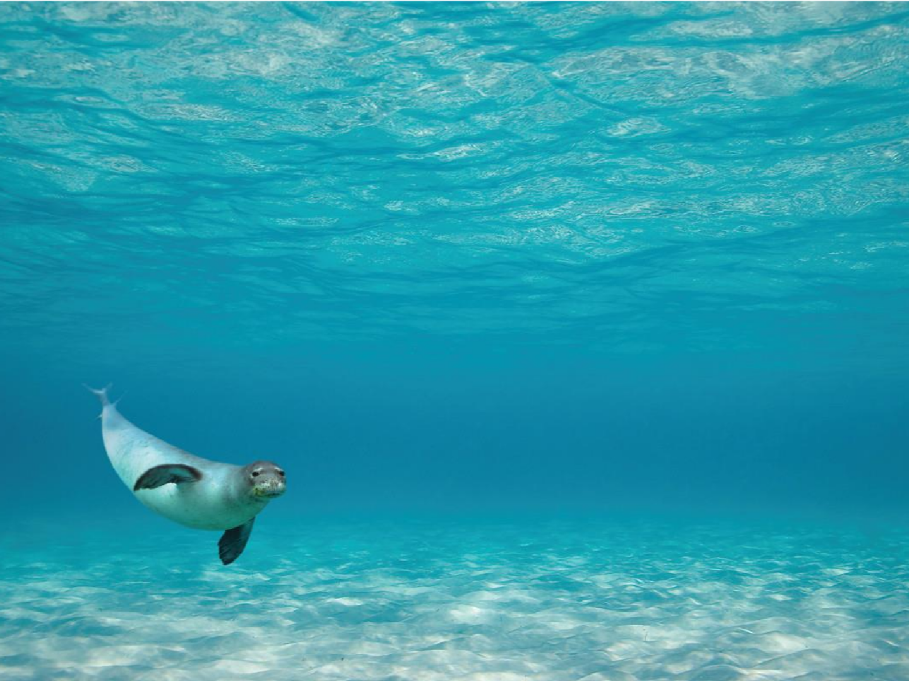
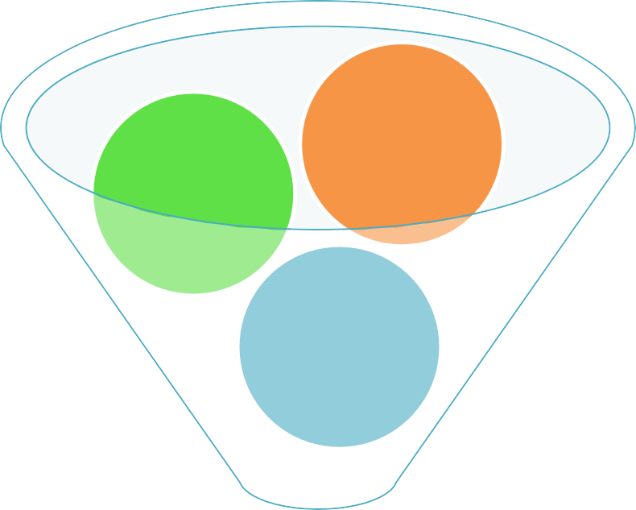
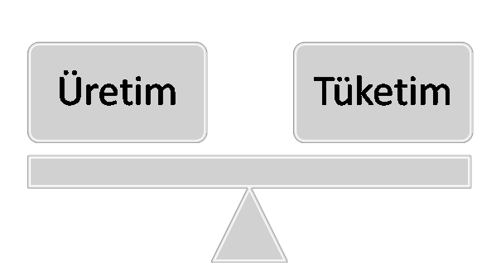
İnsan ve Yaşama Savaşı
20. yy.’dan önce insan ömrü kısa
20. yy.’dan sonra refah düzeyinde artış Gelir ve refah dağılımında adaletsizlik Dünya nüfusunun ¾ ‘ü az gelişmiş
ülkelerde
Tarım
Tıp
Teknoloji
Artan Enerji İhtiyacı
Akdeniz foku / Monachus monachus
Notes:
1. Gelişmiş hiçbir ülke, vatandaşının refah seviyesinin düşmesini istemez. Doğal kaynak kullanımından vazgeçmeyecektir. Her üretilen ve tüketilen mamüllerin ham maddesi doğal kaynaktır. Refah seviyesinin düşmemesi içinde artan nüfusada dikkate alaraktan daha fazla doğal kaynak kullanımak isteyecektir. Daha fazla üretim ve daha fazla tüketime yönelecektir.

Slide 37
İnsan ve Yaşama Savaşı
Ancak hepimiz biliyoruz ki, yeryüzünde yaşayan farklı toplumlar birbirinden önemli boyutlarda farklılaşan üretim ve tüketim dilimlerinde bulunmaktadırlar. O halde günümüzde bazı ülkeler (başta ABD olmak üzere) diğerlerinden daha fazla çevreyi kirletmektedirler. 2017 yılı verilerine göre yeryüzünde yaklaşık olarak yedi milyar (7.4 milyar) civarında insan yaşamaktadır. Bu insanların ¼’ü çok iyi koşullar altında yaşayan, çok tüketen ve çok yaşayanlar grubu olarak bilinen gelişmiş ülkelerde bulunmaktadırlar.
Notes:
1. Dünya nüfusunun ¼ gelişmiş ülkelerin nüfusunu oluşturmaktadır. Bu nüfus dünyadaki doğal kaynakların 3/5 ünü kullanmaktadır.

Slide 38
5. DOĞA KORUMA
21. yüzyıla girerken, dünya ülkelerinin acil çözümler bekleyen en büyük sorunlarından biri de her geçen gün hızla artan çevre kirliliği ve yaşamı olumsuz yönde etkileyen ekolojik problemlerdir. Oysa 30 yıl öncesine kadar doğa tükenmez bir kaynak ve atıkların bırakılabileceği sonsuz bir çukur olarak düşünülüyordu. 1960’lı yılların sonunda ise doğayı koruma düşüncesi hareketlenmiş ve bu hareket büyük destek görmüştür.
Notes:
1. Doğal kaynaklarında bir rezervinin veya bir stokunun olduğu bir gerçektir. Kaynaklar sınırlıdır.

Slide 39
DOĞA KORUMA
Gittikçe artan nüfus ve gelişen teknolojinin paralelinde, başta gelişmiş ülkeler olmak üzere çevre kirliliği konusunda tüm ülkeler endişelenmeye başlamıştır. Nihayet 1970’li yıllarda doğal kaynakların sınırlı olduğu fikri gelişmeye başlamış ve ekonomi ile ekolojiyi entegre etme gereksini mi de 1980’li yılların sonunda gündeme gelmiştir.
Notes:
1. Doğa koruma ve çevre ile ilgili eğitim ilk ve orta öğrenimde yaygınlaşmış ve Üniversitelerde çevre müh. Bölümü kurulmuştur.

Slide 40
DOĞA KORUMA
Güncel kavramlardan biri durumuna gelen “sürdürülebilirlik” veya “ekolojik kalkınma”, ancak ekonomik aktivitelerin doğanın düzeni ile dinamik bir uyum içinde uygulanmasıyla gerçekleşebilecektir. Bu anlayış 120 yıllık bir geçmişe sahip olan ekoloji biliminin ancak 1970’li yıllarda güncellik kazanarak kapsamının genişlemesine ve insan-doğa ilişkilerini de incelemeye başlamasına yol açmıştır.
Notes:
1. Geleceği düşünerek tüketmek, Sürdürülebilirlik, devamlılık, ekolojik uyum ve denge sağlanmalıdır.

Slide 41
6. DOĞAYI NEDEN KORUMALIYIZ.
Bu soruya verilebilecek en akıllı yanıt “kendimiz için” olmalıdır, çünkü doğa biz olmadan yaşantısını sürdürebilir. Ancak onun bize sağladığı (örneğin; besin gibi) yararlar olmadan yaşantımızı asla sürdüremeyiz.
Doğanın tahribi ile oluşan kayıpları herhangi bir ölçüye vurmamız olanaksızdır. Yok olan kaynakları yerine getirmek çoğunlukla, hatta tamamen olanaksızdır. Bu kayıplar bütünüyle her alana yansımakta, ekonomik, bilimsel, kültürel ve sosyal boyutlara erişmektedir. Bu sorunların çözülmesi ve kayıpların engellenmesinde ilk adım, bitki ve hayvanları korumaktan geçer.
Notes:
Kendimiz için, gelecek nesiller için, geleceğimiz için, diğer canlılar için, temiz hava, temiz su, temiz çevre için doğayı korumalıyız
Doğa, biz insanlar olmadan da yaşantısını sürdürebilir. Ama insanlar doğa ve bize sağladığı yararlar olmadan yaşantımızı sürdüremeyiz.

Slide 42
DOĞAYI NEDEN KORUMALIYIZ.
Öncelikle burada doğayı korumanın anlamını açıklamak gerekir. Doğayı korumak, doğal kaynaklarımızı akılcı bir biçimde kullanmaktır. Doğayı korumak, her şeyden önce yarınımızı güvence altına almak demektir.
Besin ve oksijenden yoksun olarak yaşayamayız. Denizlerin kirlenmesinden midyeler ve balıklar ile fitoplanktonların milyarlarcası ölmektedir. Bir dikkatsiz ateş, yüzyıllar süren bir uğraş sonunda oluşup dengelenmiş bir ormanı bir gün içerisinde yok edebileceği gibi, kirlenme sonucu neye yaradığını, ne olduğunu bilmediğimiz bir çok hayvan türü, yaşama ortamlarının bozulması ya da avlanma baskısı yüzünden yok olmaktadırlar. Buraya kadar anlatıldığı üzere, canlı doğal kaynakları, yaşam destek sistemlerinin bütününü oluşturmaktadır. Fakat bu husus, doğayı korumanın tek gerekçesi değildir.

Slide 43
Dünyadaki Hayvan ve Bitki Türleri Sayısı
Biyolojik gruplar | Tanımlanmış | Tahmin edilen
Memeli Hayvanlar | 4 170 | 4 300
Kuşlar | 8 715 | 9 000
Sürüngenler | 5 115 | 6 000
Kurbağagiller | 3 125 | 3 500
Balıklar | 21 000 | 23 000
Omurgasızlar | 1 300 000 | 4 400 000
Çiçekli Bitkiler | 250 000 | 280 000
Diğer Bitkiler | 150 000 | 200 000

Slide 44
Dünyadaki Memeli Hayvan Türlerinin Çağlara Göre Yok Oluş Hızları
Zaman dilimi | Yokoluş Hızı (yüzyılda) | Yokolan Türlerin Yüzdesi | Başlıca Nedeni
Bundan 3.5 milyon yıl önce | 0.01 | -------- | Doğal Yokolma Hızı
Bundan 100 000 yıl önce | 0.08 | 0.002 | Buzul Çağı, Buzul Devri Avcıları
1600-1980 | 17 | 0.4 | Yoğun Tarım, Avcılık; Sanayileşme
1980-2000 | 145 | 3.5 | Habitat Bozulması, Çevre Kirlenmesi

Slide 45
DOĞAYI NEDEN KORUMALIYIZ.
Doğa korumanın en önemli soruları şöyledir:
1. Doğayı neden ve kimden koruyacağız? İnsandan ve insanın aktivitelerinden, doğayı tahrip etme pahasına daha fazla kazanma hırsından korumalıyız.
2. Ne korunacak? Doğa, doğal kaynaklar, çevre, denizler, canlıların tarih ve kültür mirası.
3. Korumak için ne yapmalıyız ve kimden koruyacağız? Sürdürülebilirliği benimsemek, Özel yararlardan ve doğa tahribine neden olan etkilerden korumalıyız.

Slide 46
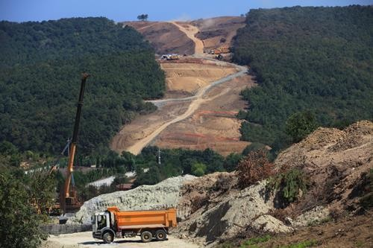
Doğayı neden korumalıyız?
Kendimiz için;
Gelecek nesiller için;
Diğer canlılar için
Kendimizden korumalıyız!
Besin, ekonomi, kültür, bilim, doğal yaşam ve insanlık için doğayı korumalıyız.

Slide 47
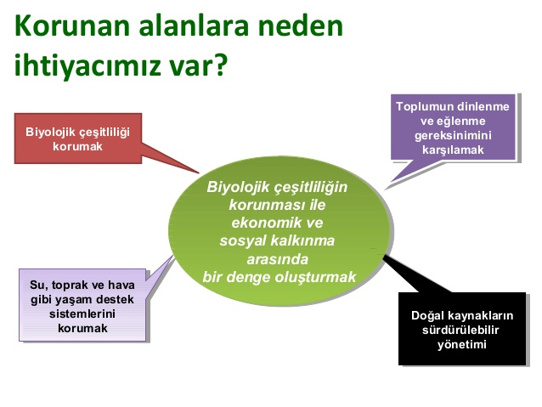

Slide 48
Ders Adı
Konu Adı
Prof. Doç. Yrd. Öğr. Gör. İsim SOYİSİM
Ünite 1

